Slide 1

TÜBİTAK
2022-2023
Öncelikli Ar-Ge ve Yenilik Alanları
Ankara Üniversitesi

Slide 2
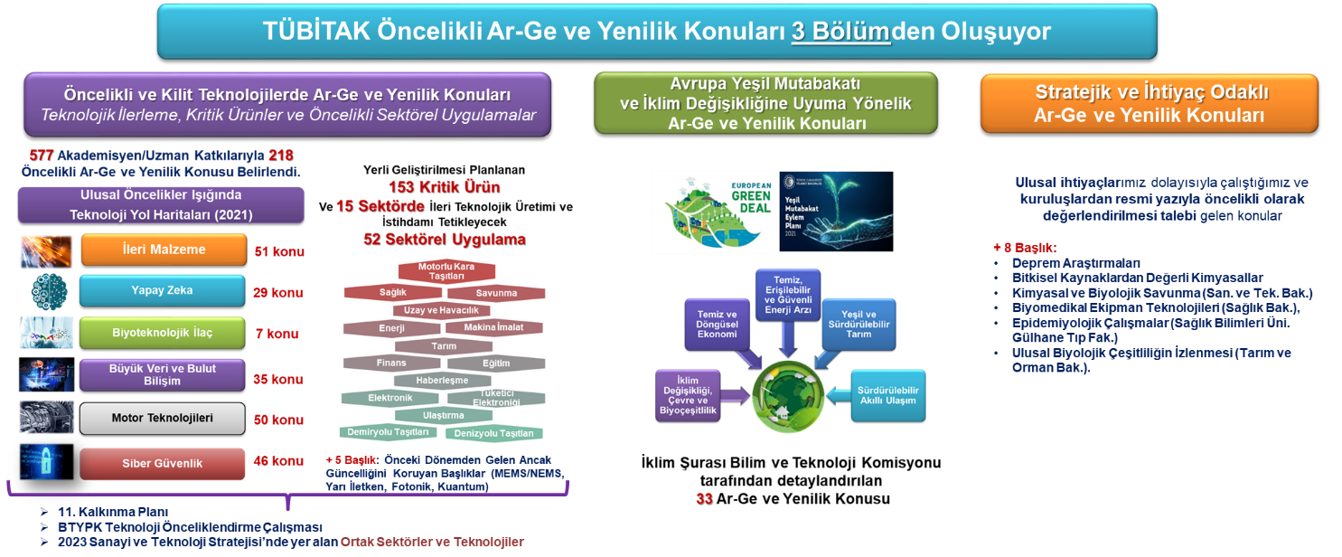

Slide 3
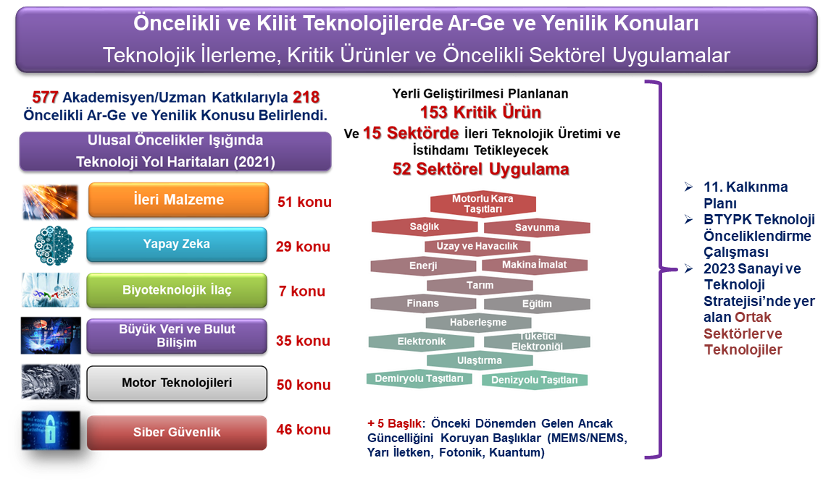

Slide 4

İleri Malzemeler (51 konu)
Enerji Sektörü – Enerji Verimliliği – Malzeme ve Yüzey Uygulamaları
Doç. Dr. Özcan KÖYSÜREN (Mühendislik F. / Enerji Mühendisliği)
TÜBİTAK – NASRI (Arnavutluk) İkili İş Birliği Projesi
Güneş Hücreleri için Kendi Kendini Temizleyen Kaplamaların Hazırlanması
Tavsiye edilen iş birliği modeli: Büyük Ölçekli Firmalar, KOBİ’ler, Teknopark Firmaları, Üniversiteler ve Kamu Araştırma Merkezleri, Uluslararası İş Birlikleri

Slide 5
İleri Malzemeler (51 konu)
Sağlık Sektörü – Biyomalzeme Uygulamaları – Yüzey ve Kaplamalar
Sağlık Sektörü – Biyomalzeme Uygulamaları – Polimer ve Polimer Kompozit Uygulamaları
Prof. Dr. Ayşe KARAKEÇİLİ (Mühendislik F. / Kimya Mühendisliği)
Doç. Dr. Berna TOPUZ (Mühendislik F. / Kimya Mühendisliği)
NANOMEM (Gözenekli Malzeme ve Membran Araştırma Grubu)
Biyoteknoloji Araştırma Grubu (Kimya Mühendisliği)

Slide 6
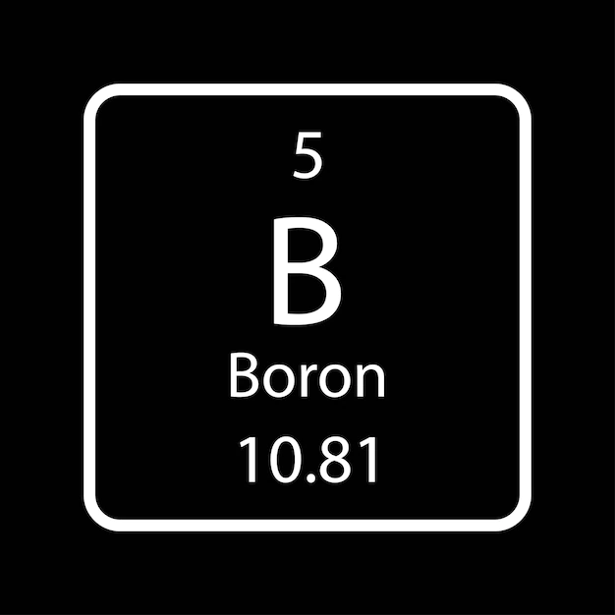
İleri Malzemeler (51 konu)
Bor Esaslı Malzemeler (Üniversite-Sanayi İşbirliği):
Doç. Dr. Gaye ÖZGÜR ÇAKAL (Nükleer Bilimler Ens.)
Prof. Dr. Selen BİLGE KOÇAK (Fen F. / Kimya)

Slide 7

Yapay Zeka (29 konu)
Eğitim Alanı
E-Öğrenme ve Ölçme
Türkçe Konuşma Tanıma/Sentezleme
Doğal Dil İşleme (NLP)
Öğr. Gör. Dr. Hakan CANGIR (Yabancı Diller Yüksekokulu)
Öğr. Gör. Dr. Kurtuluş KÜLLÜ (Bilgisayar M.)
TÜBİTAK 3501 – Kariyer Geliştirme Projesi
220K289 - Öğrenen Derlemi ve Doğal Dil İşleme Araçlarının D2 İngilizce Yazma Becerisini Tespit Etmede Kullanımı
https://www.researchgate.net/publication/364816475_Ogrenen_Derlemi_ve_Dogal_Dil_Isleme_Araclarinin_D2_Ingilizce_Yazma_Becerisini_Tespit_Etmede_Kullanimi

Slide 8

Yapay Zeka (29 konu)
Sağlık Sektörü – Yardımcı Sağlık Uygulamaları
AI Lab for Medical Imaging
Prof. Dr. Kaan ORHAN (Diş Hek. F.)
Ankara Üniversitesi Akıllı Sistemler ve Teknolojiler Uygulama ve Araştırma Merkezi (ASTAM)
Prof. Dr. Refik SAMET (Mühendislik F. / Bilgisayar Müh.)
Doç. Dr. Gazi Erkan BOSTANCI (Mühendislik F. / Bilgisayar Müh.)
Doç. Dr. Mehmet Serdar GÜZEL (Mühendislik F. / Bilgisayar Müh.)
Sağlık Sektörü – İlaç Geliştirme
Prof. Dr. Sibel SÜZEN (Eczacılık F. / Farmasötik Kimya)
Prof. Dr. İlkay YILDIZ (Eczacılık F. / Farmasötik Kimya)
Prof. Dr. Zeynep ALAGÖZ (Eczacılık F. / Farmasötik Kimya)
Doç. Dr. Meltem ÜNLÜSOY (Eczacılık F. / Farmasötik Kimya)

Slide 9

Yapay Zeka (29 konu)
Az Etiketli Veriyle Modelleme
Diferansiyel Mahremiyet ile Verilerin Anonimleştirilmesi
Prof. Dr. Murat EFE
Prof. Dr. Asım Egemen YILMAZ
Doç. Dr. Abdürrahim TOKTAŞ

Slide 10

Yapay Zeka (29 konu)
Tarım ve Hayvancılık Sektörü – Kalite ve Verim
Dr. Öğretim Üyesi İrem ÜLKÜ (Mühendislik F. / Bilgisayar Mühendisliği )
Prof. Dr. Halit APAYDIN (Ziraat F. / Tarımsal Yapılar ve Sulama)
Doç. Dr. Caner KOÇ (Ziraat F. / Tarım Makinaları ve Teknolojileri Müh.)
Arş. Gör. Dr. Sedat SEVİN (Veteriner F. / Farmakoloji ve Toksikoloji)

Slide 11
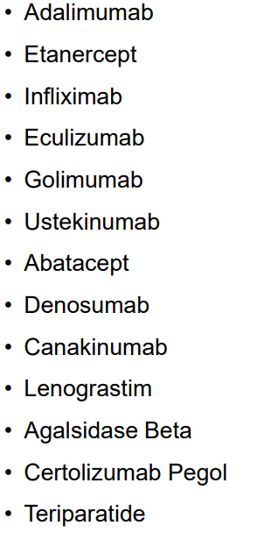
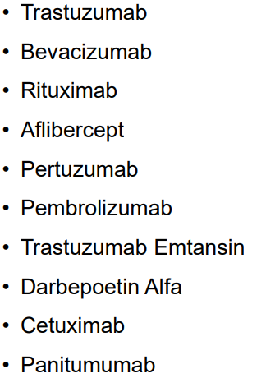
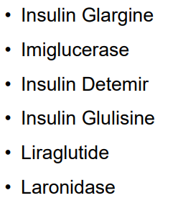
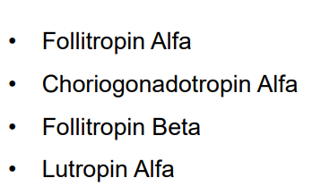
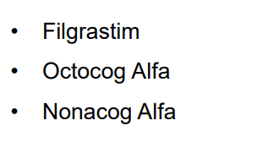
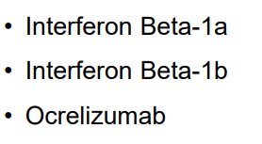
Biyoteknolojik İlaç (7 konu)
Ülkemize en çok maliyet yükü getiren ve küresel pazarda rekabet avantajı sağlama potansiyeline sahip biyoteknolojik ilaç etkin maddelerinin geliştirilmesi
Jinekoloji
Hematoloji
Sindirim Sistemi ve Metabolizma
Onkoloji
Nöroloji / İmmünoloji
Otoimmün Hastalıklar / Romatoloji
Tıp Fakültesi akademisyenleri yürütülen klinik araştırmalar dahilinde Eczacılık Fakültesi akademisyenleri ile eşleştirileceklerdir.

Slide 12
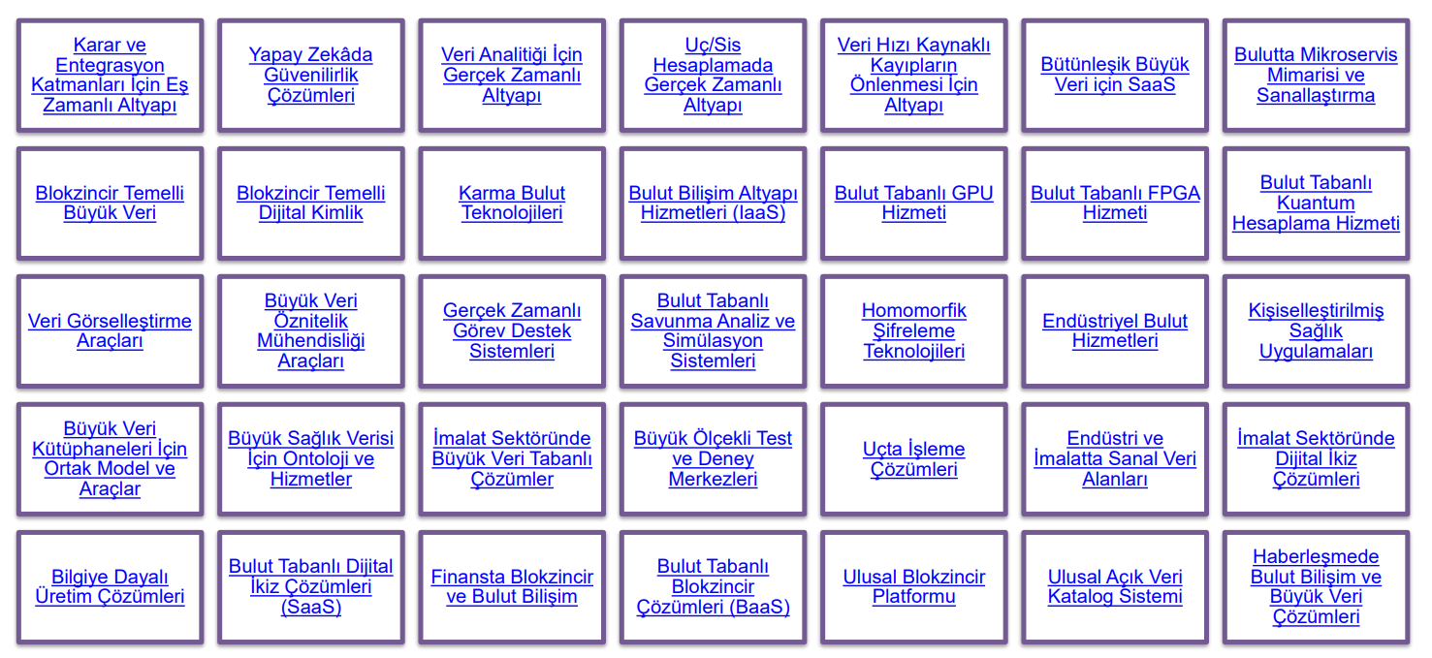
Büyük Veri ve Bulut Bilişim (35 konu)
Tavsiye Edilen Ar-Ge ve Yenilik İş Birliği/Modeli: Üniversite-Sanayi / Üniversite-Kamu
İlgili alanlarda çalışan Teknokent firmaları ve Ar-Ge merkezleri Mühendislik ve Bilişim Hukuku alanında çalışmalar yapan akademisyenler ile eşleştirilecektir.

Slide 13
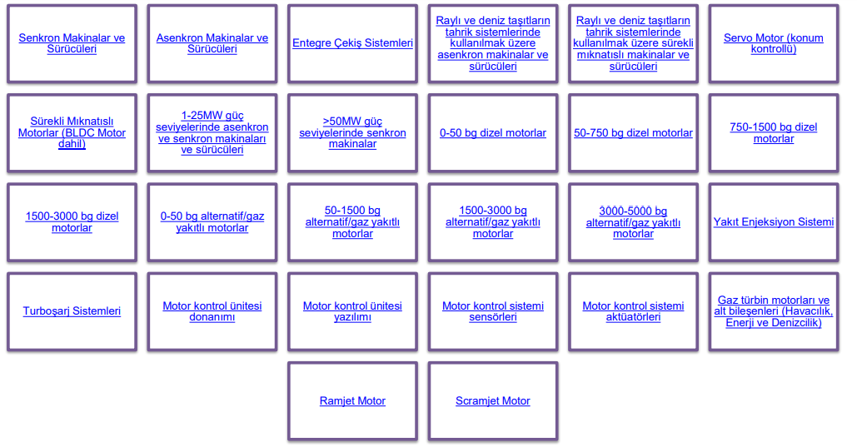
Motor Teknolojileri (50 konu)
Tavsiye Edilen Ar-Ge ve Yenilik İş Birliği/Modeli
Özel Sektör – Akademi ve Araştırma Merkezleri İş Birliği:
Akademinin danışmanlık hizmeti dışında, Ar-Ge süreçlerinde
fiilen yer aldığı işbirlikleri
• KOBİ’ler
• Teknopark Firmaları
• Üniversiteler
• Araştırma Merkezleri / Büyük Ölçekli Firmalar
Tavsiye Edilen Ar-Ge ve Yenilik İş Birliği/Modeli:
İlgili alanlarda çalışan Teknokent firmaları ve Ar-Ge merkezleri ile Mühendislik alanında çalışmalar yapan akademisyenler eşleştirilecektir.

Slide 14
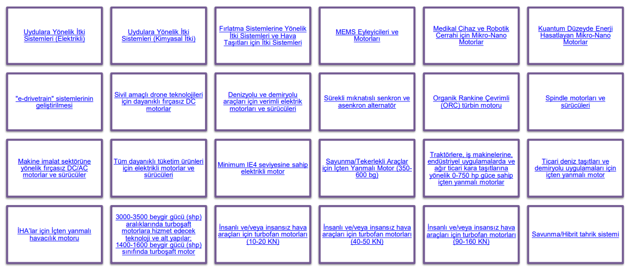
Motor Teknolojileri (50 konu)
Tavsiye Edilen Ar-Ge ve Yenilik İş Birliği/Modeli
Özel Sektör – Akademi ve Araştırma Merkezleri İş Birliği:
Akademinin danışmanlık hizmeti dışında, Ar-Ge süreçlerinde
fiilen yer aldığı işbirlikleri
• KOBİ’ler
• Teknopark Firmaları
• Üniversiteler
• Araştırma Merkezleri / Büyük Ölçekli Firmalar
Tavsiye Edilen Ar-Ge ve Yenilik İş Birliği/Modeli:
İlgili alanlarda çalışan Teknokent firmaları ve Ar-Ge merkezleri ile Mühendislik alanında çalışmalar yapan akademisyenler eşleştirilecektir.

Slide 15

Siber Güvenlik (46 konu)
Tavsiye Edilen Ar-Ge ve Yenilik İş Birliği/Modeli
Büyük Ölçekli Sanayi Kuruluşları, Üniversiteler, Kamu Araştırma Merkezleri, İlgili Kamu Kurum ve Kuruluşların Yer Aldığı Konsorsiyumlar
Teknoloji Hazırlık Seviyesi
THS 5-9 (Laboratuvar prototipinin uygun çevresel ortamda doğrulaması yapılmış olmalıdır)
İlgili alanlarda çalışan Teknokent firmaları ve Ar-Ge merkezleri ile Mühendislik (Yazılım Mühendisliği önceliklidir) alanında çalışmalar yapan akademisyenler eşleştirilecektir.

Slide 16
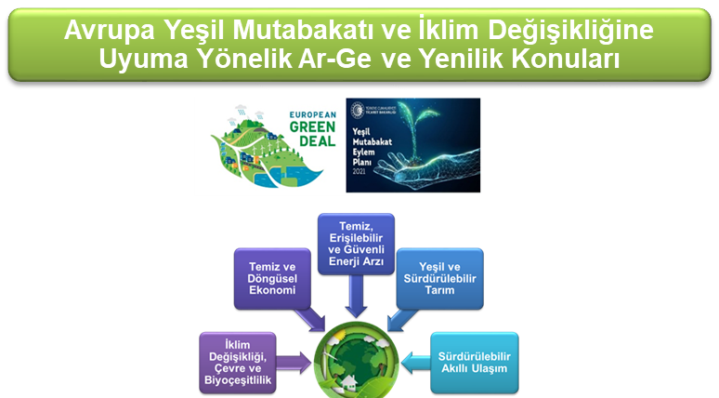

Slide 17

İklim Değişikliği, Çevre ve Biyoçeşitlilik
İklim değişikliğinin ekosistemlere ve biyoçeşitliliğe etkileri, etki azaltımı ve sürdürülebilir ekosistem yönetimi için yüksek çözünürlüklü akıllı ve bütünleşik ekosistem ve biyoçeşitlilik gözlem ağlarının ülke çapında kritik iç su, denizel ve karasal ekosistemleri kapsamasını sağlamaya yönelik Temel/Uygulamalı Araştırma, Teknoloji Geliştirme, Yenilik Projeleri desteklenecektir.
Prof. Dr. Ilgaz AKATA (Fen F. / Biyoloji)
Prof. Dr. Ahmet Emre YAPRAK (Fen F. / Biyoloji)
Prof. Dr. Latif KURT (Fen F. / Biyoloji)
Dr. Öğr. Üyesi Arzu GÜRSOY ERGEN (Fen F. / Biyoloji)
Prof. Dr. Mehmet SOMUNCU (DTCF / Coğrafya)

Slide 18

Temiz ve Döngüsel Ekonomi
Sanayide Karbon Tutma Teknolojileri
Yüksel Isıl İşlemlerde Yenilenebilir Enerji ve Yeşil Hidrojene Dayalı Yakma Teknolojileri
Sanayide Tutulan Karbondioksitten Yenilikçi Kimyasal, Elektrokimyasal ve Biyokimyasal Prosesler ile Yararlı Ürünlerin Eldesi
Atık ve Biyokütle Kaynaklarından Yeşil Hidrojen, Sentetik Yakıtlar, Kimyasallar, Yeşil Metan Eldesi
Değerli Kimyasalların Geri Kazanımı Amacıyla İleri Hibrit Atıksu Arıtma Teknolojileri
Elektronik ve Evsel Atıklardan Kritik Hammaddelerin Geri Kazanımı
Sera Gazı Salımının İzlenmesi, Atık Minimizasyonu, Proses Optimizasyonu ve Enerji Verimliliği için İleri Sensör Teknolojileri, Yapay Zeka Ve Uzaktan Algılama
Enerji Verimliliği Sağlayan Yüksek Performanslı Yenilikçi Malzemeler
Malzeme Tasarımlarında Yapay Zeka, Eklemeli İmalat ve Biyotaklit Yaklaşımları
Prof. Dr. Ali SINAĞ (Fen F. / Kimya)
Atık/Yakıt Teknolojisi Araştırma Grubu (ATEKLAB)
Biyoproses Araştırma Grubu (BİYO-AR LAB)
Çevre Araştırma Grubu (Kimya Mühendisliği)
Elektrokimyasal Arıtım Araştırma Grubu (EKAL)
Proses Kontrol Araştırma Grubu (Doç. Dr. Suna ERTUNÇ)

Slide 19

Temiz, Erişilebilir ve Güvenli Enerji Arzı
Fotovoltaik Hücre, Panel ve Sistemleri
Yüksek Verimli Yoğunlaştırılmış Isıl Güneş Enerjisi Sistemleri
Karaüstü, Denizüstü ve Uçan (Airborne) Rüzgar Enerjisi Sistemleri
Yenilikçi Jeotermal Sistemler ve Teknolojiler
Hidrojenin Enerji Taşıyıcısı, Yakıt ve Değerli Kimyasalların Eldesinde Hammadde Olarak Kullanılmasına Yönelik Öncü Teknolojiler
Yeni Nesil Küçük Modüler Reaktör Teknolojileri
Yenilenebilir Enerji Destekli Entegre Biyorafineriler
Sistemler Arası Etkileşimleri Dikkate Alan Otonom Enerji Yönetim Sistemleri
Enerji Mühendisliği
Fizik Mühendisliği
Kimya Mühendisliği
Kimya Bölümü

Slide 20

Yeşil ve Sürdürülebilir Tarım
Kuraklığa Karşı Tarım Desenleri ve Yöntemleri (Çölde Tarım, Denizde Tarım)
Klasik, Biyoteknolojik ve Moleküler Genetik Destekli (CRISPR Gibi) Islah Çalışmaları
Yenilikçi Biyolojik Mücadele Yöntemleri (Faydalı Böcekler Gibi)
Hastalık ve Zararlılara Dirençli Bitkiler ve Biyopestisitler
Yeni Nesil Etkili Gübre Üretim Teknolojileri
Nesnelerin İnterneti (Iot), Yapay Zeka ve Sensör Teknolojileri Temelli Gübreleme Sistemleri
İnsansız Tarım Araçları (İTA), Otonom ve/veya İnsansız Tarım Robotları ve İleri Teknoloji Çevre Dostu Tarım Makinaları
Gıda Değer Zincirinde Blokzincir Temelli İzlenebilirlik Teknolojileri
Hassas Tarımı Mümkün Kılmak Amacı İle Tarımsal Büyük Veri Havuzu ve Tarım Bilgi Sistemleri
Tarım ve Gıda Sektörü Atıklarından Biyogübre, Besin Desteği, İlaç Etken Maddesi- Biyoaktif Madde Üretimi
Evrimsel Genetik Laboratuvarı Çalışma Grubu
MOLEN (Molecular Entomology Lab)
Prof. Dr. İsmail AKYOL (Ziraat F./Zootekni)
Prof. Dr. Umut TOPRAK (Ziraat F./Bitki Koruma)
Dr. Öğr. Üyesi Güray AKDOĞAN (Ziraat F./Tarla Bitkileri)
Prof. Dr. Birce TABAN (Ziraat F./Süt Teknolojisi)
Doç. Dr. Caner KOÇ (Ziraat F./Tarım Makinaları)

Slide 21
Sürdürülebilir Akıllı Ulaşım
Yeni Nesil Akıllı, Entegre ve Yüksek Hızlı Şarj Teknolojileri
Enerji Yoğunluğu Yüksek Batarya Hücre Teknolojileri
Yüksek Verimli Batarya Üretimi Yönetimi
Batarya Teknolojisi ile Elektrifikasyonu Gerçekleşemeyen Ulaşım Araçlarında Çevreci Tahrik ve İtki Sistemleri
Havayolu Ulaşımına Alternatif Olabilecek Hyperloop, Maglev vb. Ulaşım Sistemleri
Entegre, Verimli, Güvenli, Çevreye Duyarlı Akıllı Ulaşım Sistemleri
Bağlantılı, Kooperatif, Tam Otonom (Sürücüsüz) Mobilite Sistemleri ile Ulaştırma Ağının Dönüşümü
Tavsiye Edilen Ar-Ge ve Yenilik İş Birliği/Modeli
Büyük Ölçekli Sanayi Kuruluşları, Üniversiteler, Kamu Araştırma Merkezleri, İlgili Kamu Kurum ve Kuruluşların Yer Aldığı Konsorsiyumlar

Slide 22
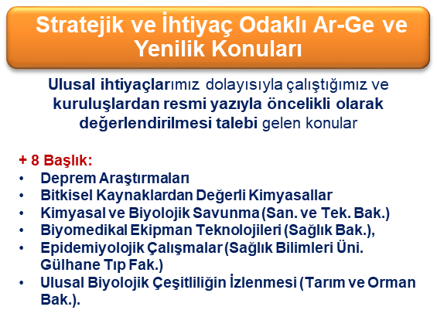

Slide 23

Deprem Araştırmaları
Deprem Mühendisliğine Yönelik Dijital Teknolojiler
Arama Kurtarma Faaliyetlerine Yönelik Robotik Sistemler
Yenilikçi İnşaat Modelleri ve İleri Malzeme Teknolojilerinin Kullanımı
Mimari Tasarımlara Yönelik Mühendislik Çözümleri
Çok Yönlü Yer Bilim Araştırmaları
Kapsamlı Senaryo, Öngörü ve Analiz Çalışmaları
Depremin Sosyo-Ekonomik ve Toplumsal Yaygın Etkileri
Jeofizik Modelleme Grubu (Prof. Dr. Emin CANDANSAYAR)
Ankara Üniversitesi Deprem Araştırma ve Uygulama Merkezi
Ankara Üniversitesi Yer Bilimleri Araştırma ve Uygulama Merkezi
Ankara Üniversitesi Afet Yönetimi Uygulama ve Araştırma Merkezi
Jeofizik Mühendisliği Bölümü
Jeoloji Mühendisliği Bölümü
Doç. Dr. Eren ŞAHİNER (Yer Bilimleri Araştırma ve Uygulama Merkezi)

Slide 24

Kimyasal ve Biyolojik Savunma
Kimyasal ve biyolojik saldırılara karşı önlemlerin hızlı alınması ve tedavi edici yaklaşımların uygulanabilmesi için anlık veya kısa sürede devreye girebilen, optik tabanlı, elektrokimyasal tabanlı, plazmonik tabanlı, QMC tabanlı vb. Elektronik ortamda çalışan farklı teknolojiler ve yöntemler geliştirilmesi
Yerli ve yenilikçi tespit ve teşhis sistemlerinin geliştirilmesi ve gerekli mercilere anlık bilgi akışının sağlanmasına yönelik gerçek zamanlı izleme ve erken uyarı sistemlerinin geliştirilmesi
Biyolojik ajanların uzaktan tespiti kapsamında önlemlerin alınabilmesi için taşınabilir, hızlı, giyilebilir, hassas tespit ve teşhis teknolojilerinin geliştirilmesi
Kimyasal ve biyolojik savaş ajanlarına karşı yeni nesil dekontaminasyon madde teknolojilerinin ve bertaraf sistemlerinin geliştirilmesi
Hava, toprak, su, gıda, canlı ve yüzey örnekleri gibi farklı materyallerden örnek alma imkânı sunan yenilikçi numune alma kitlerinin ve bu örnekleri olay mahallinde analiz edebilen mobil arazi laboratuvar analiz sistemlerinin/araçlarının yerli olarak geliştirilmesi
Kimyasal ve biyolojik savaş ajanlarına karşı yeni nesil koruyucu tekstil teknolojilerinin geliştirilmesi
Adli Bilimler Enstitüsü
Nükleer Bilimler Enstitüsü
Eczacılık F. / Analitik Kimya ABD (Prof. Dr. Sibel AYŞIL ÖZKAN)

Slide 25

Bitkisel Kaynaklardan Değerli Kimyasallar
Prof. Dr. Gülçin SALTAN İŞCAN (Eczacılık F. / Farmakognozi)
Prof. Dr. Özlem BAHADIR ACIKARA (Eczacılık F. / Farmakognozi)
Doç. Dr. Sinem ASLAN ERDEM (Eczacılık F. / Farmakognozi)
Dr. Öğr. Üyesi Burçin ERGENE (Eczacılık F. / Farmakognozi)
Prof. Dr. Ceyda Sibel KILIÇ ( Eczacılık F. / Farmasötik Botanik)
Öğr. Gör. Tuncay ÇALIŞKAN (Tıbbi Aromatik Bitkiler Bölümü)
Tavsiye Edilen Ar-Ge ve Yenilik İş Birliği/Modeli: Üniversiteler, Araştırma Merkezleri, Özel Sektör

Slide 26

Ulusal Biyoçeşitliliğin İzlenmesi
İklim değişikliğinin ekosistemlere ve biyoçeşitliliğe etkileri, etki azaltımı ve sürdürülebilir ekosistem yönetimi için yüksek çözünürlüklü akıllı ve bütünleşik ekosistem ve biyoçeşitlilik gözlem ağlarının ülke çapında kritik iç su, denizel ve karasal ekosistemleri kapsamasını sağlamak.
Prof. Dr. Ilgaz AKATA (Fen F. / Biyoloji)
Prof. Dr. Ahmet Emre YAPRAK (Fen F. / Biyoloji)
Prof. Dr. Ercüment GENÇ (Ziraat F. / Su Ürünleri Müh.)
Öğr. Gör. Dr. İsa BAŞKÖSE (Fen F. / Biyoloji)
Prof. Dr. Emre KESKİN (Ziraat F. / Su Ürünleri Müh.)

Slide 27
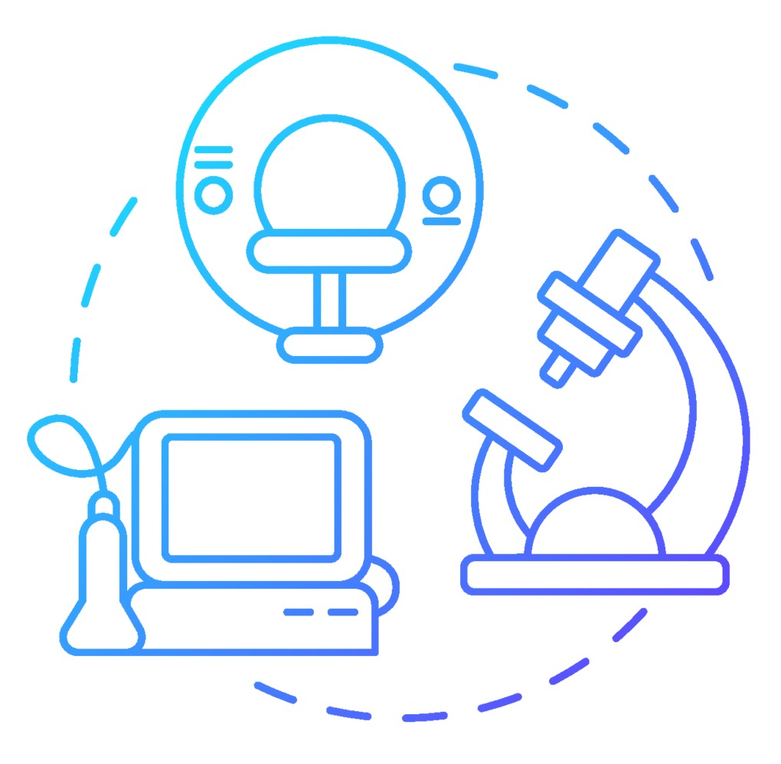
Biyomedikal Ekipman Teknolojileri
Yenilikçi Tıbbi Görüntüleme Sistemleri (Tanı ve/veya tedavi amaçlı tıbbi görüntüleme sistemleri/yöntemlerinin geliştirilmesi / THS 5-8)
Yeni Nesil Protez ve Ortez (Fonksiyon kaybına yönelik, nöro-masküler rehabilitasyonda kullanılacak cihaz, akıllı protez/ortez sistemleri / THS 5-8)
Yenilikçi İmplantlar (Çok işlevli, yüksek katma değerli ve ileri teknoloji ürünü implantların ve malzemeler / THS 3-8)
Robotik Cerrahi Teknolojileri (Biyomedikal robotik sistemlerinin geliştirilmesi / THS 3-8)
Ankara Üniversitesi Medikal Tasarım Uygulama ve Araştırma Merkezi (MEDİTAM)
Ankara Üniversitesi Akıllı Sistemler ve Teknolojiler Uygulama ve Araştırma Merkezi (ASTAM)

Slide 28

Epidemiyolojik Çalışmalar
Sağlığın belirleyicisi olarak değerlendirilebilecek sosyal, çevresel ve davranışsal faktörlerin araştırılacağı kesitsel çalışmalar,
• Sağlık sisteminin her basamağındaki sağlık hizmetinin planlanmasında, finansmanında ve sunumunda yeni ve etkin yöntemlerin ortaya konmasını
amaçlayan sağlık hizmeti araştırmaları,
• Türkiye’de öncelikli sağlık sorunlarına yönelik kanıta dayalı politika ve sağlık hizmeti geliştirmek için modelleme ve sağlık ekonomisi çalışmaları,
• Sağlık bakım hizmetlerinde kullanılabilecek, ulusal/uluslararası yaygınlaşma potansiyeli olan, yeni ve özgün sağlık ölçeği geliştirme çalışmaları
Prof. Dr. Meltem ÇÖL (Tıp F. / Halk Sağlığı ABD)
Prof. Dr. Yasemin AKBULUT (Sağlık Bil. F. / Sağlık Yönetimi)
Doç. Dr. Ece UĞURLUOĞLU ALDOĞAN (Sağlık Bil. F. / Sağlık Yönetimi)
Doç. Dr. Çağdaş Erkan AKYÜREK (Sağlık Bil. F. / Sağlık Yönetimi)
Öğr. Gör. İrem ŞENGÜN (Sağlık Bil. F. / Sağlık Yönetimi)
Öğr. Gör. Pınar DOĞANAY PAYZİNER (Sağlık Bil. F. / Sağlık Yönetimi)

